Slide 1
No Silver Bullet
Frederick Phillips Brooks Jr. (1986)

Slide 2

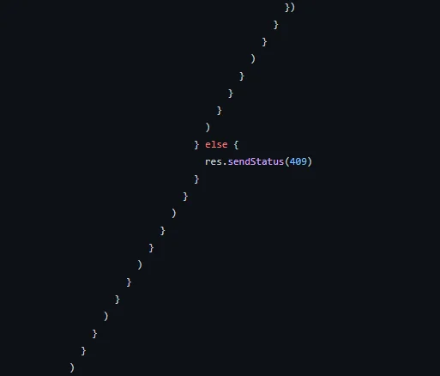
Silberkugel
vs.
Ähnlich wie Software – Verwandeln sich von familiär zu Monster

Slide 3
Zielsetzung
Analyse und Verständnis von Problemen in der Software Entwicklung
Fokus auf essenzielle Schwierigkeiten, die Software inhärent komplex machen

Slide 4
These
Es gibt keine “Silver Bullet” – keine singuläre revolutionäre Lösung oder Methode – welche die essenziellen Schwierigkeiten entfernen

Slide 5
Methode
Autor reflektiert anekdotisch seine Arbeit (große Projekte von IBM)
Stützt seine Argumente auf Einblicke aus der Praxis anstelle von formalen Methoden

Slide 6
Argumentation
Strukturierte Analyse:
Anführen von (damals) aktuellen Fortschritt in Hardware
Einführung vom Konzept “Essential Difficulties”
Einführung vom Konzept “Accidental Difficulties”
Erörterung von historische Durchbrüchen
Untersuchung von Hoffnungen auf Silberkugel
Vielversprechende Lösungen, welche versuchen Essential Difficulties zu behenn

Slide 7
Essential Difficulties
Complexity
Conformity
Changeability
Invisibility
Notes:
- From complexity: Difficulty in team communication, resulting in product flaws, cost overruns, and schedule delays. - From complexity: Challenges in enumerating and understanding all possible program states, leading to unreliability. - From complexity of functions: Difficulty in invoking functions, making programs hard to use. - From complexity of structure: Challenges in extending programs to new functions without creating side effects. - From complexity of structure: Unvisualized states that constitute security trapdoors.

Slide 8
Fixes zu Accidental Difficulties
High-Level Programmiersprachen
Time Sharing
Unified Programming Environment

Slide 9
Ergebnis
Es gibt keine einzige Lösung für “Essential Difficulties”
Erwartung, dass vollständige Beseitigung inhärenter Komplexität unwahrscheinlich ist
Erkenntnis: Softwareentwicklung ist von Natur aus schwierig, und es gibt keineWunderlösung

Slide 10
Größerer Kontext
Influenz Software Engineering:
Ideen aus diesem Paper wurden fundamental im Verständnis der Schwierigkeiten der Software Entwicklung
Projekt Management:
Realistische Erwartungen bei Planung und Durchführung von Projekten
Anhaltende Relevanz:
Kernnachricht trotz technischen Fortschritte relvant
Paradigmen:
Beeinflusst Diskussionen um Software Paradigmen; Jedes hat seine Stärken und Limitierungen

Slide 11
Ansicht
Manche Aspekte veraltet (z.B. Time Sharing, Beispiel der Ada Sprache)
In manchen Domänen kann man durch Tools und agile Methoden Produktivität stark steigern
Aussagen trotzdem zutreffend:
Software ist nicht wie ein Haus/Auto/… wovon es mehrere duplikate gibt
Es gibt kein “rule-it-all” Paradigma: OOP, FP oder Prozedurale Programmierung haben alle Stärken und Limitierungen
Abstract Data Types und hierarchische Typen sind orthogonal (z.B. Rust hat ADTs aber keine hierarchische Typen)

